Slide 1
Hausarbeit 3 Neue Corona Fälle für den 21. Juli vorhersagen
Tim Löhr
Supervisor: Dr. Dennis Toddenroth
Clinical Data Science
Final Presentation
Medizinische Fakultät
Friedrich-Alexander-Universität Erlangen-Nürnberg (FAU)
Juli 23, 2020

Slide 2

Motivation
Use more
Machine Learning
in Medicine.
To save more lifes.
Figure 1. AI https://www.hhmglobal.com/industry-updates/press-releases/artificial-intelligence-ai-medicine-in-a-block-chain-device

Slide 3
Problemstellung
Welches Modell?
Wie preprocessing betreiben?
Welche Features mit einbeziehen?
Zu wenig Trainingsdaten bis zum 18.März, wie auf den 20. und 27. März vorhersagen?
Figure 1. AI https://www.hhmglobal.com/industry-updates/press-releases/artificial-intelligence-ai-medicine-in-a-block-chain-device

Slide 4
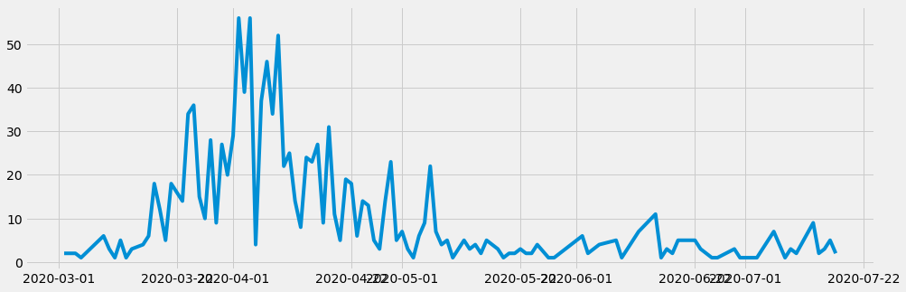
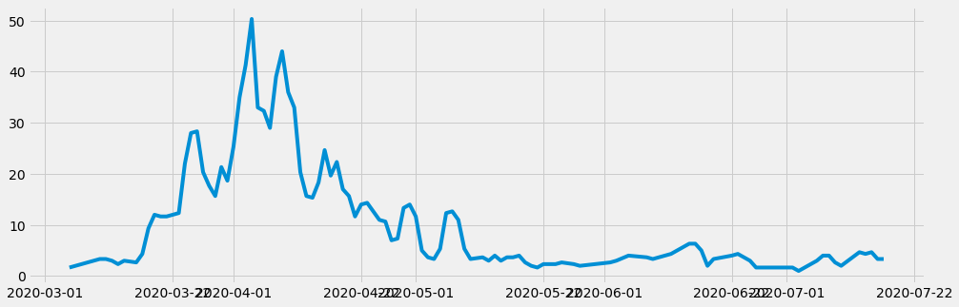
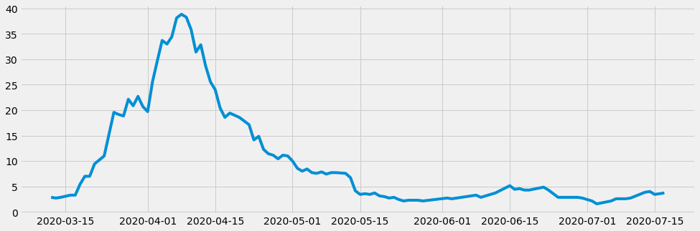
Methode
Rolling Mean
3
7
Notes:
contribute to my project

Slide 5
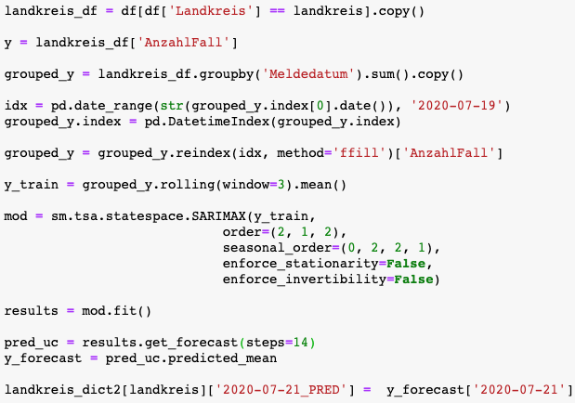

Methode
ARIMA
(AutoRegressive Integrated Moving Average)
Notes:
contribute to my project

Slide 6
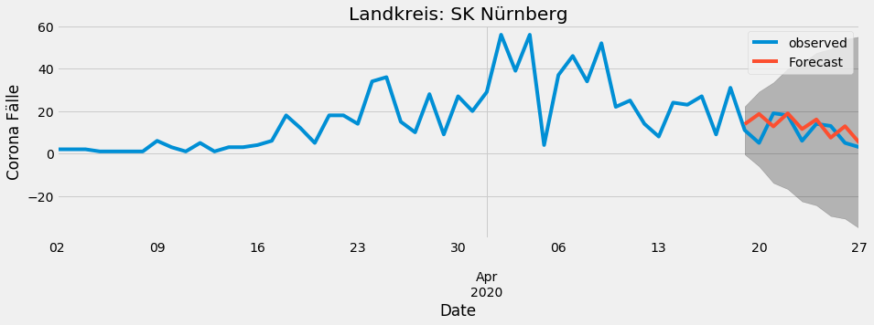
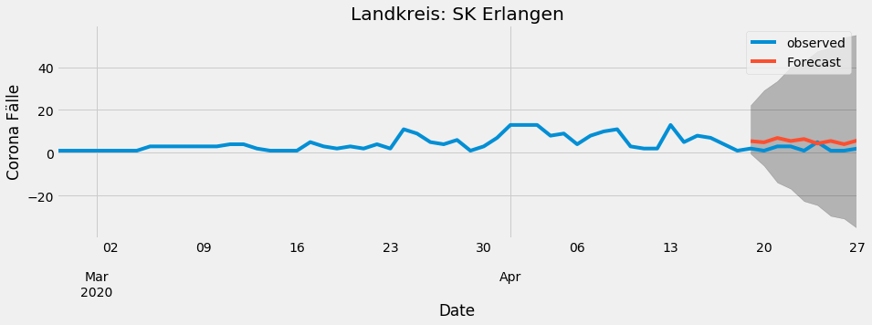
Ergebnisse für April
Notes:
contribute to my project

Slide 7
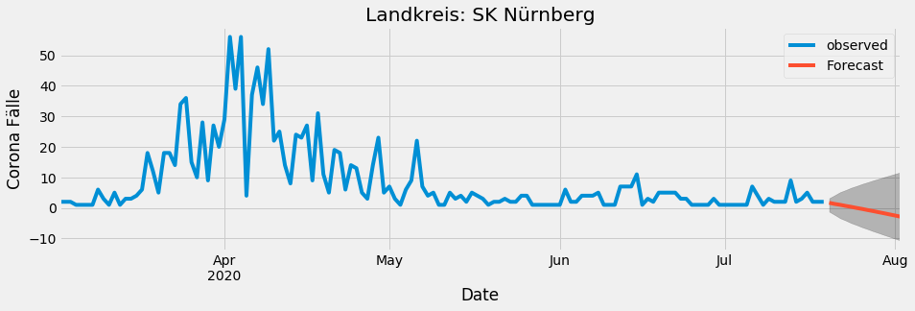
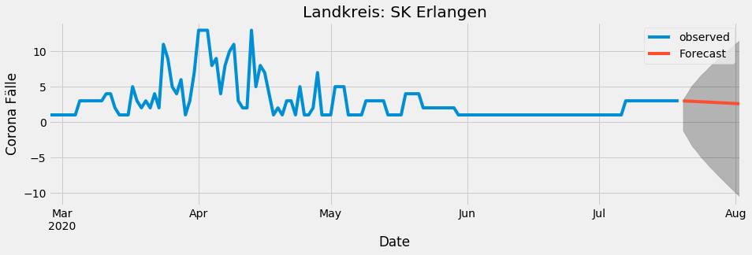
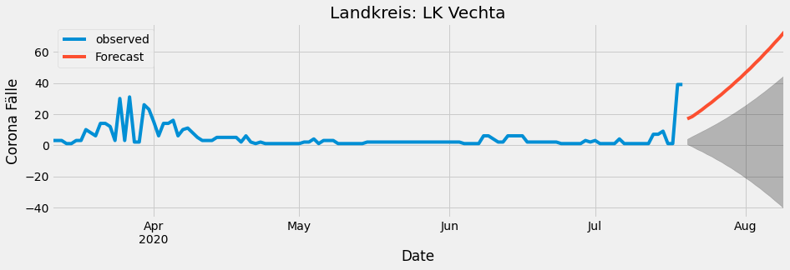
Ergebnisse für Juli
Notes:
contribute to my project

Slide 8
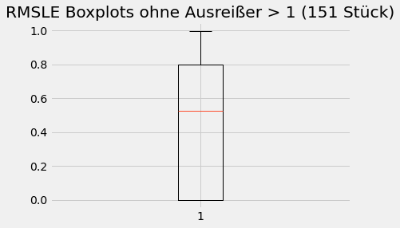
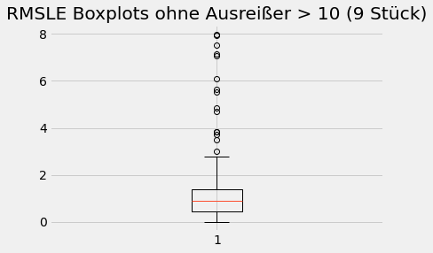
RMSLE

